Slide 1
«PRO-личность педагога»

Slide 2
ТАЛАНТЛИВАЯ
Т
Все началось с того, как я окончила лицей с серебряной медалью. Поскольку очень любила изучать химию, поступила на химический факультет в Воронежский Государственный Университет. Но с детства меня привлекало заниматься с маленькими детьми, поэтому моя дорога привела в детский садик. Работая, я окончила Пермский Педагогический колледж №1 г.Перми.

Slide 3
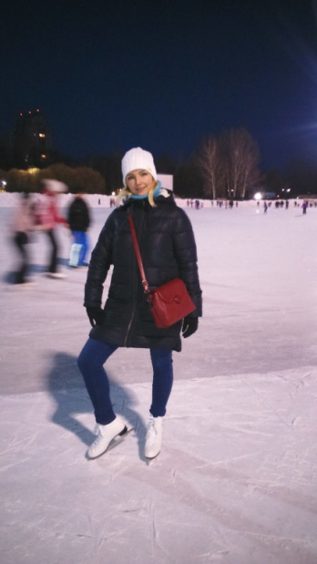
СПОРТИВНАЯ
С

Slide 4
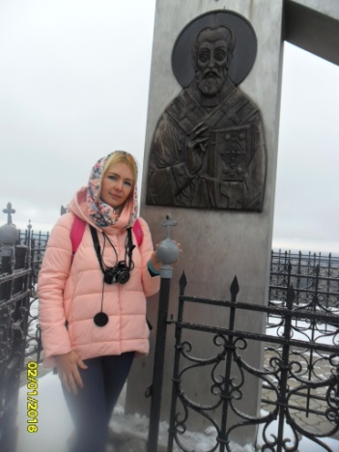
ПУТЕШЕСТВЕННИЦА
П

Slide 5
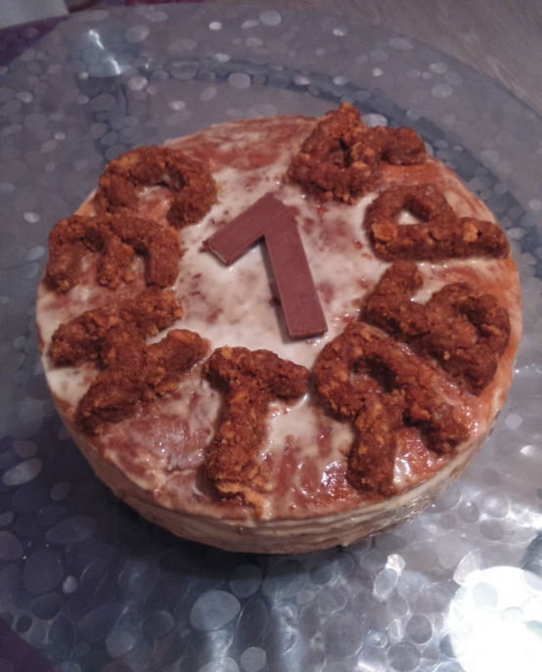
Марья - ИСКУСНИЦА
И

